Slide 1
Tiny Forest
Karin van Toor
Bas van Lith
10 mei 2019

Slide 2
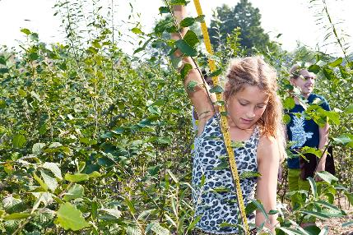
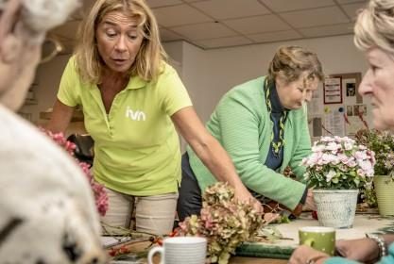
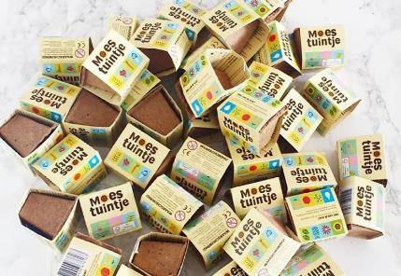
Even voorstellen…
IVN Natuureducatie verbind mens en natuur
160 beroepskrachten
8000 vrijwilligers
25.000 leden

Slide 3
Workshop Tiny Forest
Programma
Presentatie:
Wat is een Tiny Forest?
Educatief gebruik van Tiny Forests
Naar buiten!
Buitenopdrachten doen
Zelf aan de slag!

Slide 4
Wat is een Tiny Forest?
Shubhendu Sharma
Dr. Akira Miyawaki

Slide 5
Wat is een Tiny Forest?
Weelderig en compact bos
Tussen de 200 en 400 m²
Alleen inheemse boomsoorten
passend bij de bodemsoort
tot 36 verschillende soorten
dicht op elkaar geplant, 3 per m²

Slide 6
Waarom een Tiny Forest?
Natuur de stad in…
Kinderen de stad uit…

Slide 8
Natuur = gezond!
Mensen die opgroeien in de stad, hebben…
Mensen die ‘groener’ opgroeien, hebben…
21% meer kans op angststoornissen
39% meer kans op depressie
50% meer kans op schizofrenie
Meer kans op obesitas, diabetes type II, hart- en vaatziekten en astma.
Minder kans op:
angststoornissen
depressie
obesitas
diabetes type II
hart- en vaatziekten
astma
schizofrenie

Slide 9
Natuur naar de stad…

Slide 10
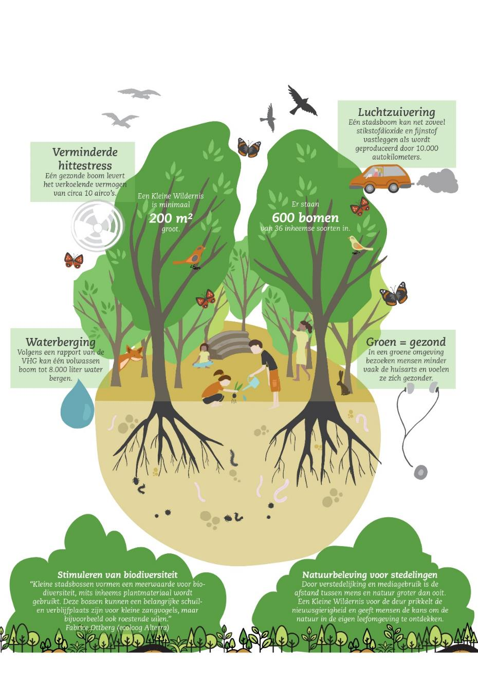

Slide 11
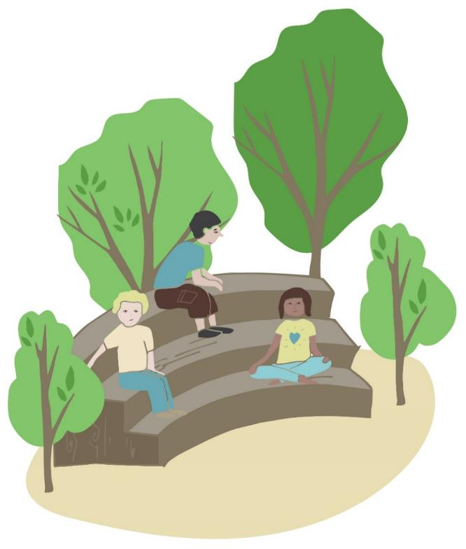
Tiny Forest
Op initiatief van buurtbewoners
Samen met de buurt
Samen met (basis)scholen
Goed voor de gemeenschap
Buitenlokaal!

Slide 12
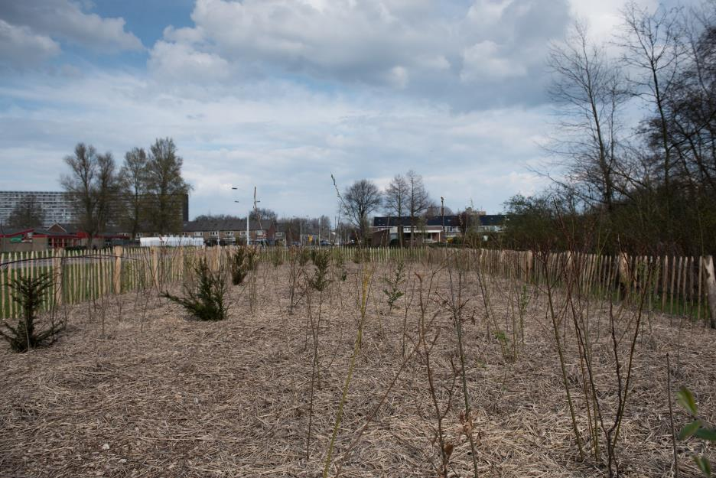
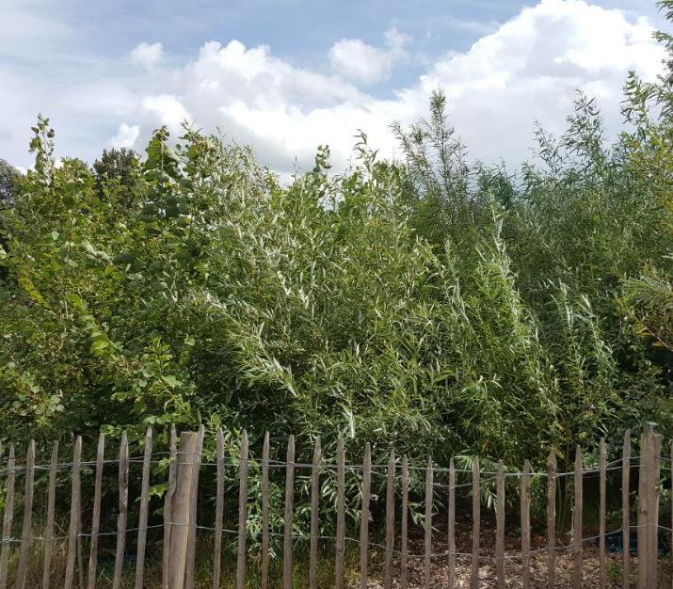
Hoe ziet dat er dan uit?
Zaandam, eind 2015
Zaandam, juli 2017

Slide 13
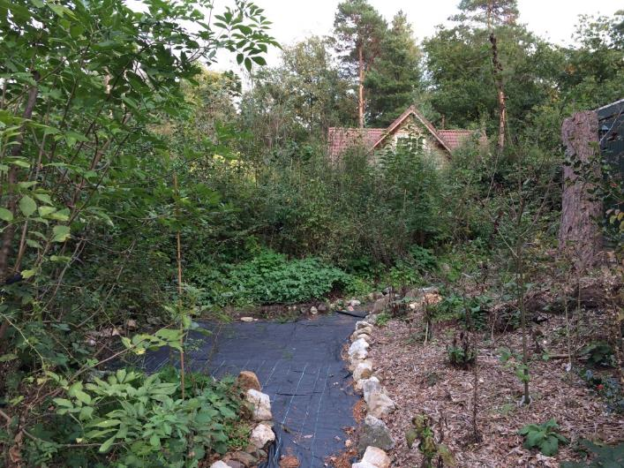
Hoe ziet dat er dan uit?

Slide 14
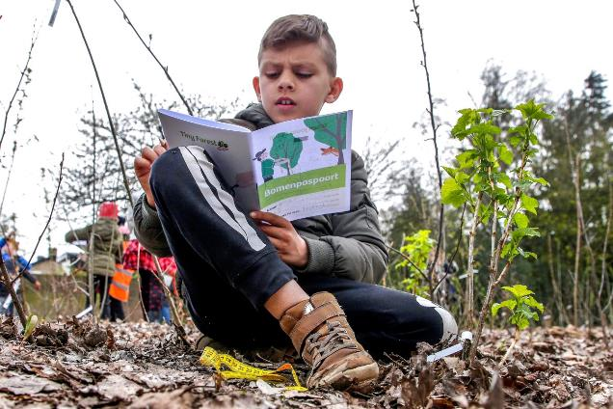
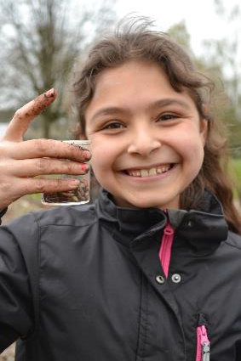
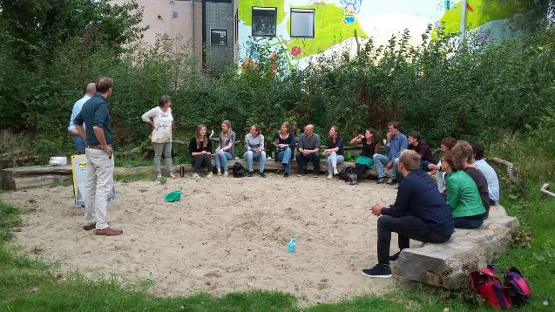
Meedoen? Kijk op www.ivn.nl/tinyforest

Slide 15
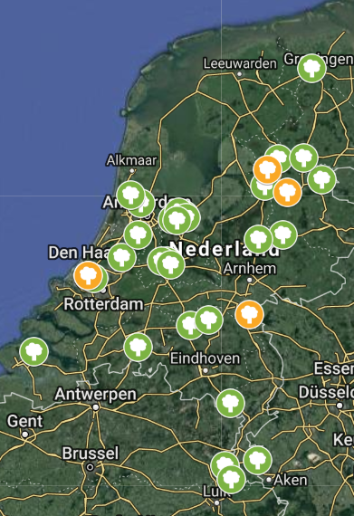
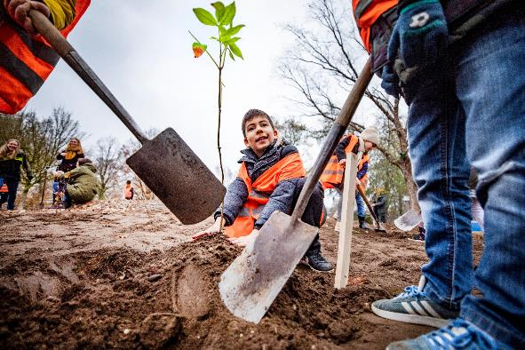
Waar staan we nu?
April 2019: 35 gerealiseerde Tiny Forests
Almere (6x), Alphen aan den Rijn, Apeldoorn, Breda, Dalfsen, Delft (3x), Deventer, Eijsden-Margraten, Groesbeek, Groningen, Hardenberg (2x), Heerlen, Hoogeveen, Kortgene (Noord-Beveland), Maastricht, Meppel, Oss, Utrecht (3x), 's -Hertogenbosch, Uithoorn, Weert, Zaandam (2x), Zwartsluis en Zwolle.
Komend najaar: aanplant 50 Tiny Forests!

Slide 16
Buitenles

Slide 17
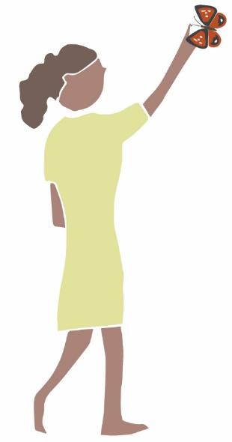
Waarom buiten leren?

Slide 18
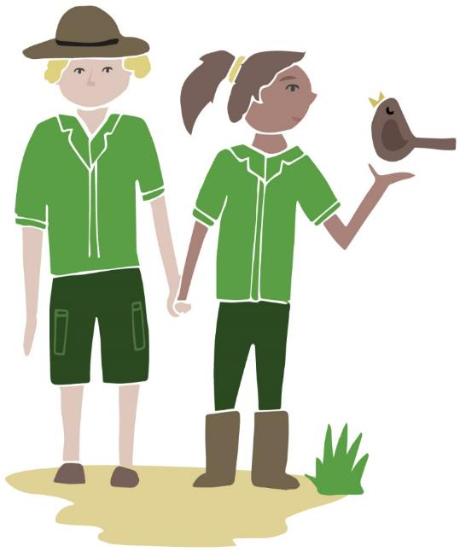
Waarom buiten leren?
Beweging
Motivatie
Echte en rijke context
Ervaringsgericht leren – beklijft beter
Om leren gaan met risico’s
Vakken integreren
Ruimte voor verschillende leerstijlen
Leren over de eigen leefomgeving
Samenwerken
Natuurbeleving
Leren zorgen voor de natuur

Slide 19
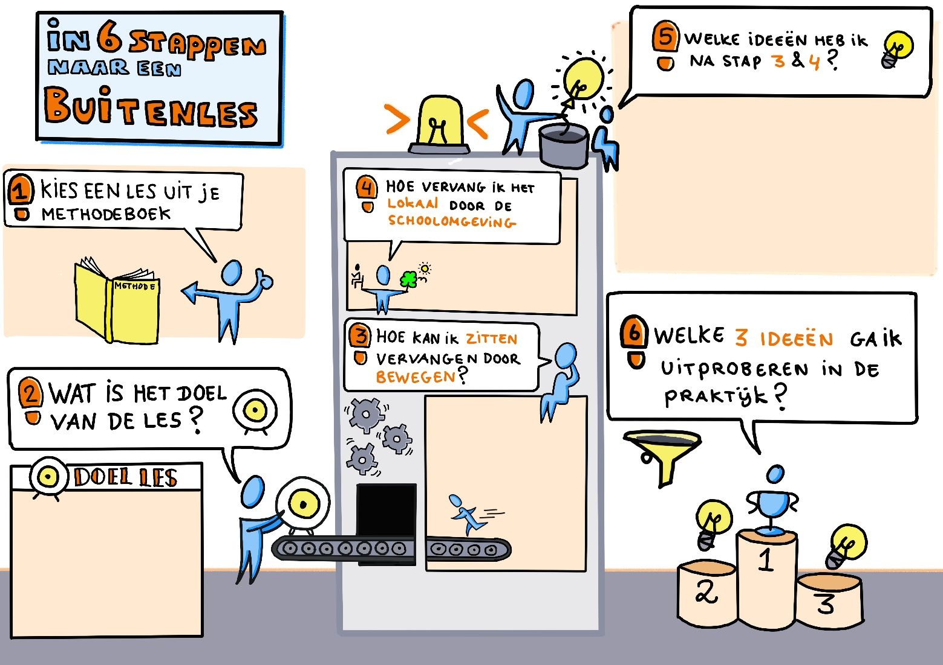

Slide 20
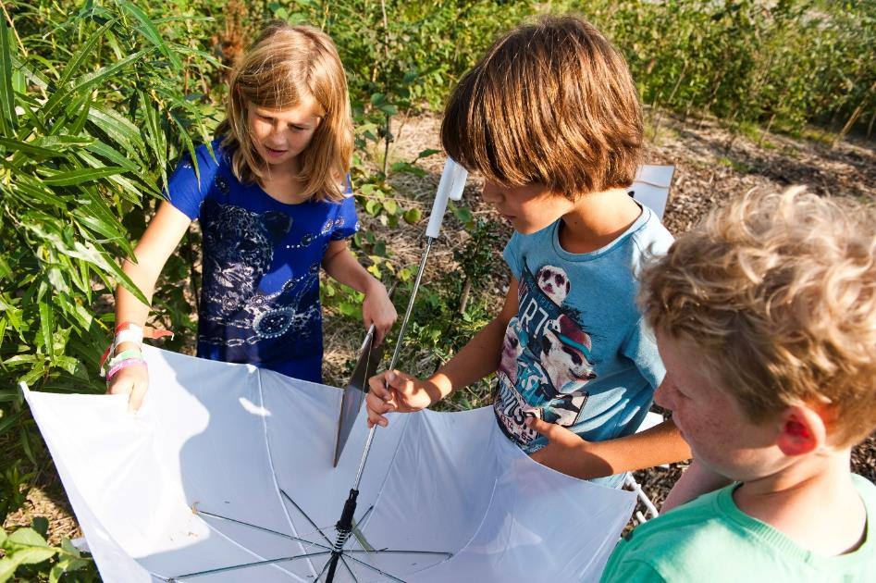
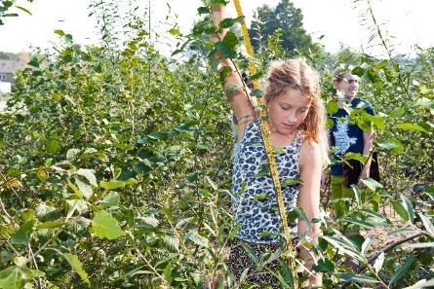
Zelf aan de slag!

